Slide 1

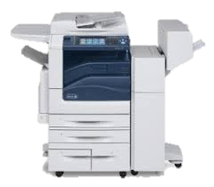
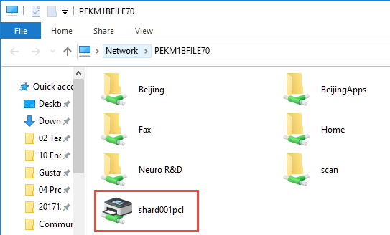


Global it
MTC办公室IT环境介绍
欢迎入住MTC办公室，祝贺您在这里灵感泉涌，成就非凡！ 以下说明将帮助您尽快熟悉MTC IT环境
打印机已更改，请按照下面步骤重添加打印机：
步骤1：Win 键 + R，弹出运行菜单，在Open一栏中输入：\\PEKM1BFILE70
步骤2： 选中shard51001，双击。
步骤3：
打印机默认设置黑白，双面打印。
网络部分没有任何变化，MDT无线全覆盖；
您将继续使用H盘和J盘； 注意：美敦力和原柯惠的公共网络盘还独立运行，如果您需要访问原柯惠共享盘（S盘），请联系IT，我们将协助您申请LCOV虚拟电脑和访问权限。
目前门禁卡处于过渡期间，请保留您的美敦力门卡；等到张江办公室搬家之后，我们将开始和美敦力门禁合并，届时，您的美敦力门卡将可以继续使用。
搬家之后，GLOBAL IT将继续为您提供支持，欢迎拨打IT支持热线：400 821 9811 或在办公室内，请拨88111。
MTC IT现场支持Andy HU Andy.Hu@Medtronic.com

Slide 2
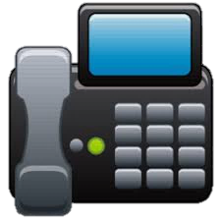

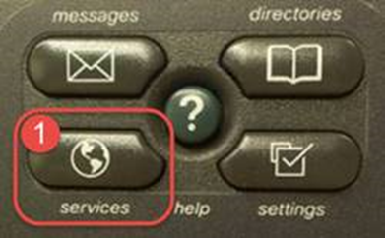
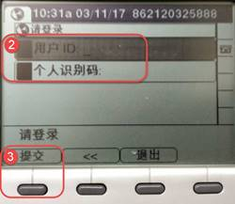
Global IT
MTC办公室IT环境介绍
电话系统已更改，请您登录IP电话机
步骤1：
在电话机屏幕右下方，找到services键，并按下；
步骤2：
按下services键后，屏幕将出现右图提示:
在用户ID 栏，输入您的User ID；
在个人识别码栏中输入12345;
然后按提交，完成登录。
Tips: IP电话机采用九宫格输入法，如果您想输入K，连续快速按两次5；如果想输入L，连续快速按三次5；如果想输入数字5， 连续快速按5次5；如果输入错误，可以按提交键旁边的<<键删除错误的字母。
步骤3： 登录成功成功后，将花费1 -2 分钟
Cisco IP Phone 7942
Cisco IP Phone 8851
您可以在Outlook中的全球地址簿中查找并预定MTC 所有会议室。以下例举了所有MTC会议室
会议室 | 区域 | 容纳人数 | 设备 | 适合场景
CR SHA R and D BS Rm - 5A-110 | 5A | 8人 | 电视+电话 | 头脑风暴小组讨论
CR SHA R and D Mtg Rm - 5A-106 | 5A | 8人 | 电视+电话 | 团队会议
CR SHA R and D Mtg Rm - 5A-108 | 5A | 8人 | 电视+电话 | 团队会议
CR SHA R and D Mtg Rm - 5A-112 | 5A | 10人 | 电视+电话 | 团队会议
CR SHA R and D Mtg Rm – 5A-120 | 5A | 10人 | 投影+电话 | 团队会议
CR SHA R and D Mtg Rm - 5A-116 | 5A | 10人 | 投影+电话 | 团队会议
CR SHA R and D BS Rm – 5B-110 | 5B | 8人 | 电视+电话 | 头脑风暴小组讨论
CR SHA R and D BS Rm– 5B-128 | 5B | 8人 | 电视+电话 | 头脑风暴小组讨论
CR SHA R and D Mtg Rm – 5B-107 | 5B | 10人 | 投影+电话 | 团队会议
CR SHA R and D Mtg Rm – 5B-109 | 5B | 10人 | 投影+电话 | 团队会议
CR SHA R and D Mtg Rm – 5B-114 | 5B | 10人 | 投影+电话 | 团队会议
CR SHA R and D Mtg Rm – 5B-130 | 5B | 6人 | 电视+电话 | 团队会议
CR SHA R and D Mtg Rm – 5B-132 | 5B | 6人 | 电视+电话 | 团队会议
CR SHA R and D BS Rm- 6A-114 | 6A | 8人 | 电视+电话 | 头脑风暴小组讨论
CR SHA R and D Mtg Rm - 6A-105 | 6A | 4人 | 电视+电话 | 团队会议
CR SHA R and D Mtg Rm - 6A-109 | 6A | 18人 | 投影+电话 | 部门会议，接待来宾
CR SHA R and D Mtg Rm - 6A-111 | 6A | 10人 | 投影+电话 | 团队会议
CR SHA R and D Mtg Rm - 6A-121 | 6A | 8人 | 电视+电话 | 团队会议
CR SHA R and D Mtg Rm - 6A-122 | 6A | 10人 | 投影+电话 | 团队会议
CR SHA R and D BS Rm– 6B-110 | 6B | 8人 | 电视+电话 | 头脑风暴小组讨论
CR SHA R and D Mtg Rm – 6B-102A | 6B | 30人 | 投影+电话 | Townhall会议，培训室
CR SHA R and D Mtg Rm – 6B-102B | 6B | 30人 | 投影+电话 | Townhall会议，培训室
CR SHA R and D Mtg Rm – 6B-109 | 6B | 6人 | 电视+电话 | 团队会议
CR SHA R and D Mtg Rm – 6B-112 | 6B | 10人 | 投影+电话 | 团队会议
CR SHA R and D Mtg Rm – 6B-114 | 6B | 4人 | 电视+电话 | 团队会议
CR SHA R and D Mtg Rm – 6B-115 | 6B | 10人 | 投影+电话 | 团队会议
VC Room
拨打本地外线号码 | 0 + 外线号码
拨打国际长途 | 拨打0+00+国家代码+号码 如拨打美国：0 + 00+1+美国本地号码
拨打内部分机 | 拨打电话号码后五位，如30120找医生
拨打张江办公室号码：9+20325800 | 拨打电话号码后五位，如25800。同样适用于拨打未来上海总部，北京办公室和成都工厂的号码
前台速拨：0 | 拨0到前台将取消，找前台拨30114
常用缩位号码： | 88111: Global IT支持热线 88333: Ask HR 支持热线 88555：WebEx语音本地拨入号码

